Slide 1



TECHCARE
Notes:
RAFA

Slide 2

Nosso time
Douglas Dourado - 01201116
Guilherme Alves - 01201054
Guilherme Gomes - 01201059
Rafael Rocha de Almeida - 01201081
Lucas Toscani - 01201052
Notes:
RAFA

Slide 3

Contextualização
Notes:
ALVES

Slide 4

COVID-19
O COVID-19 é o causador da pandemia que o mundo está vivendo atualmente, possuindo um índice de contaminação altíssimo e taxa de mortalidade de aproximadamente 10%.
Notes:
ALVES

Slide 5
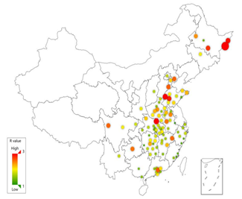
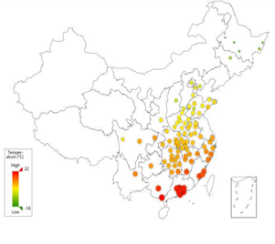
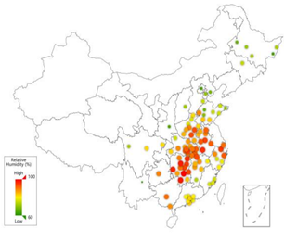
Relação: Temperatura x Vírus
Temperatura
Umidade
Contaminação
Um estudo feito por pesquisadores da Universidade Beihang na China em 100 cidades chinesas, mostrou que ambientes cujas temperaturas estão acima de 18ºC e a umidade está entre 50% - 60% possuem um índice de contaminação menor do que em cidades com temperaturas mais baixas e umidades irregulares.
Notes:
Douglas
um estudo feito por pesquisadores da universidade beihang na china mostram que em temperaturas mais baixa como no mapa na área com bolinhas verdes em umidades mais altas mostrado nas cores mais vermelhas e amarelas a taxa de contaminação é mais alta

Slide 6


Impacto
As principais medidas para evitar o vírus são:
Evitar o contato físico.
Permanecer em casa.
Sair apenas em casos essenciais.
Utilizar máscaras ao sair de casa.
Lavar as mãos frequentemente.
Utilizar álcool 70% nas mãos.
Notes:
Douglas
como evitar contagio do virus

Slide 7

Desafio
A maior dificuldade de médicos e enfermeiros para tratar pacientes diagnosticados com um desses vírus é justamente o contato físico e a proximidade.
Notes:
Gomes

Slide 8
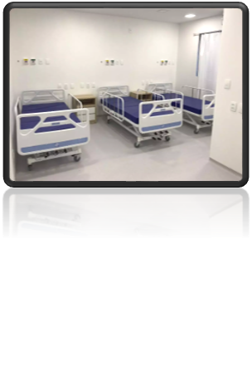
Inovação
Estudos de alguns virologistas apontam que temperaturas baixas e umidades desreguladas aumentam as chances de propagação do COVID-19.
Com o intuito de minimizar esses riscos e melhorar o tratamento de pacientes, a TechCare criou um sistema de monitoramento com sensores de temperatura e umidade em alas hospitalares.
Notes:
Gomes

Slide 9

Solução
Um sistema que informa para os responsáveis a temperatura e umidade das UTIs hospitalares, sem a necessidade de contato para conferir e ao mesmo tempo, reduz a chance de contaminação.
Notes:
Lucas
A solução que nos encontramos era fazer um sistema que ajudaria um médico ou um enfermeiro a controlar a temperatura e a humidade de uma determinada ala.

Slide 10

EC-19 System
Médicos e enfermeiros terão acesso às informações coletadas para identificar se a temperatura e umidade das alas estão nos níveis adequados para maximizar o tratamento e minimizar os riscos de contaminação
Notes:
Lucas
Então ela foi criada e nós chamamos de EC 19-System com esse sistema ele poderá monitorar a temperatura e a humidade de uma ala sem precisar entrar

Slide 11
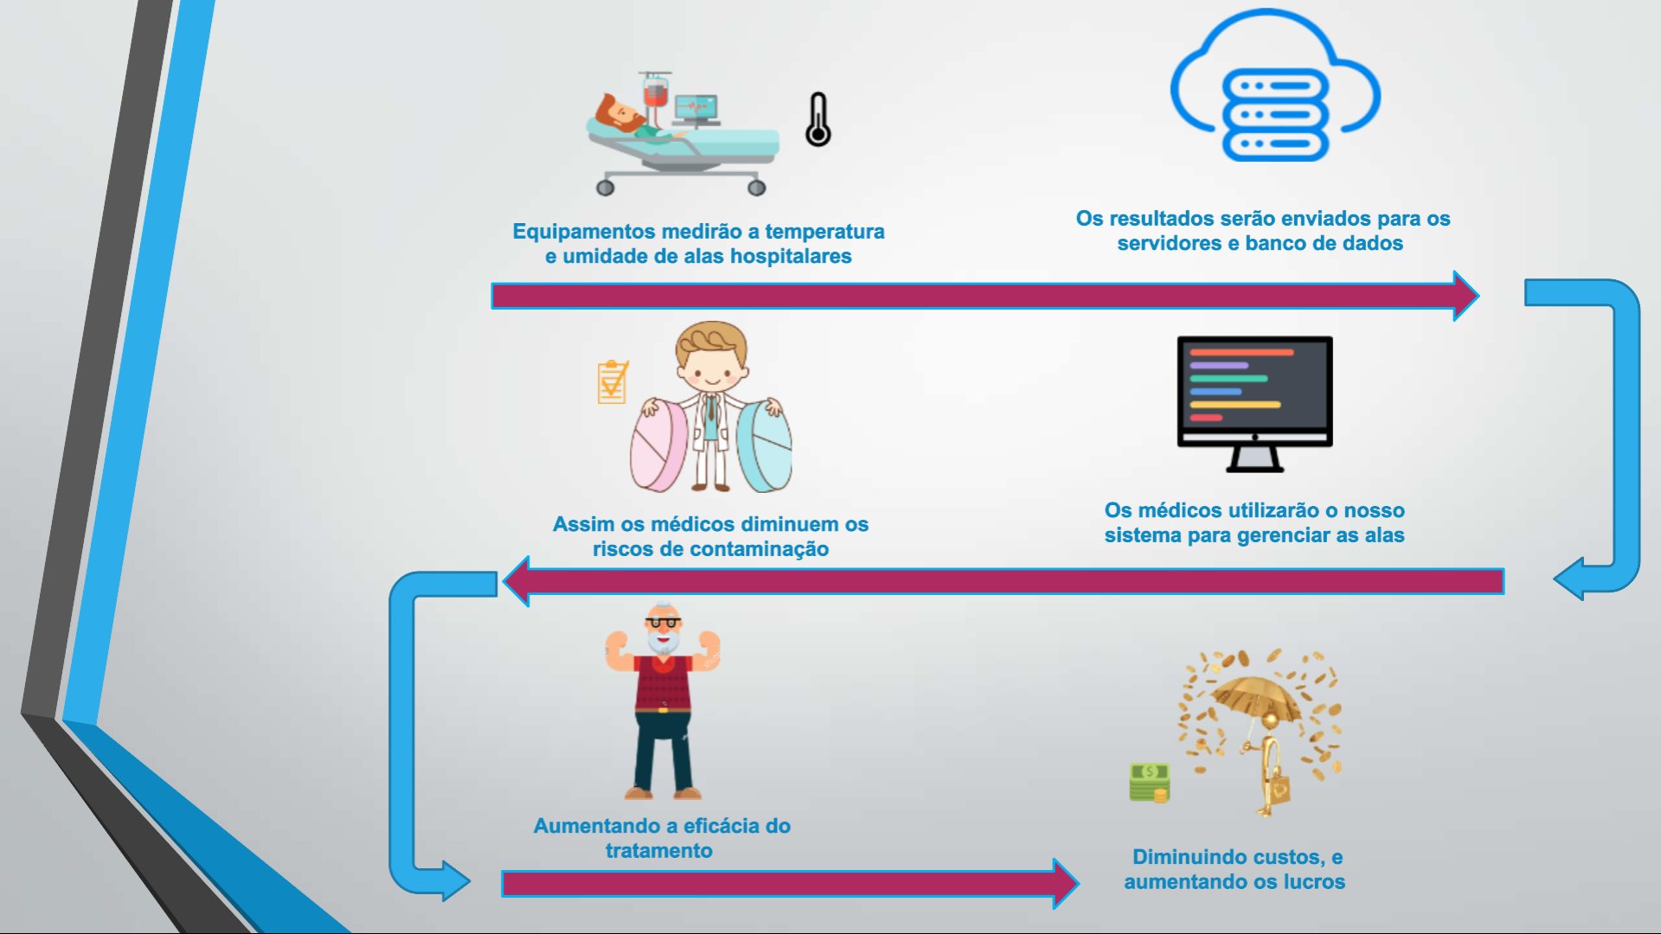
Desenho de solução (HLD)
Notes:
Rafa

Slide 12

Organização do desenvolvimento
Notes:
Rafa

Slide 13
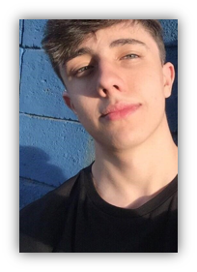
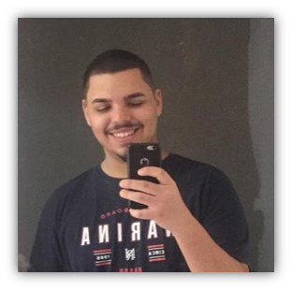
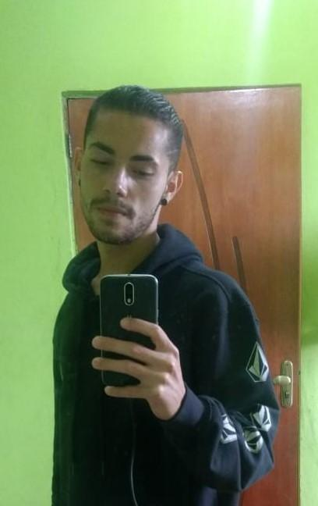
Equipe do projeto
Guilherme Alves Ferreira
Guilherme Gomes Barboza
Atuou como Scrum Master da equipe, desenvolveu a dashboard e a página sobre a empresa, auxiliou os demais integrantes, ajudou a alinhas as APIs e foi o líder técnico do grupo.
Atuou como Product Owner da equipe, desenvolveu a página de contato e de cadastro, ajudou a alinhar as APIs do projeto com a equipe.
Rafael Rocha
Atuou como dev, desenvolvendo a página de serviços, simulador financeiro, e auxiliou a equipe a administrar soluções para o projeto.
Notes:
Alves

Slide 14


Equipe do projeto
Douglas Dourado
Lucas Toscani
Atuou como Dev, desenvolveu a página de gráficos e a home além de servir como suporte para a equipe.
Atuou como Dev, desenvolveu a página de Login e a suporte além de servir como suporte para o grupo.
Notes:
Alves

Slide 15


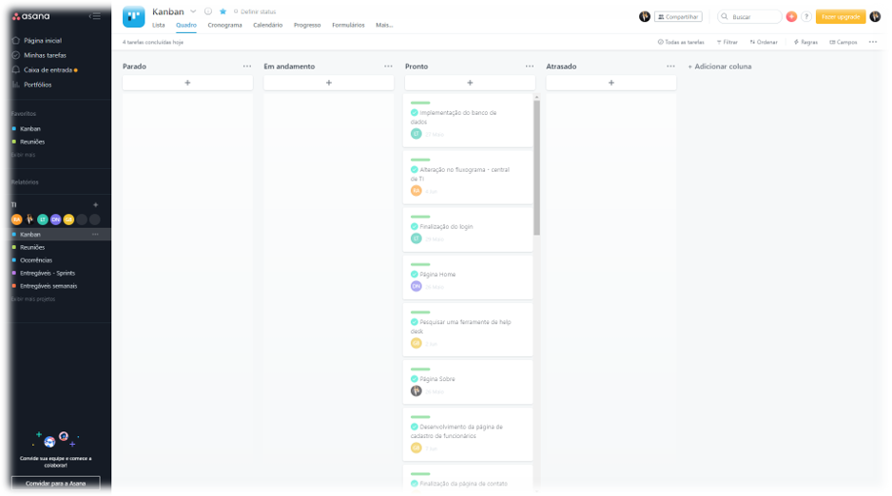
Metodologia e ferramenta
Gestão do projeto
Experiências positivas
Experiências negativas
Como administramos conflitos e problemas
Notes:
Douglas
metodologia escolhida foi a ágil com reuniões e feedback frequentes, o que é necessário muito comprometimento de todo grupo
a ferramenta escolhida e a asana onde marcamos os horários das reuniões e vemos o progresso de cada um

Slide 16
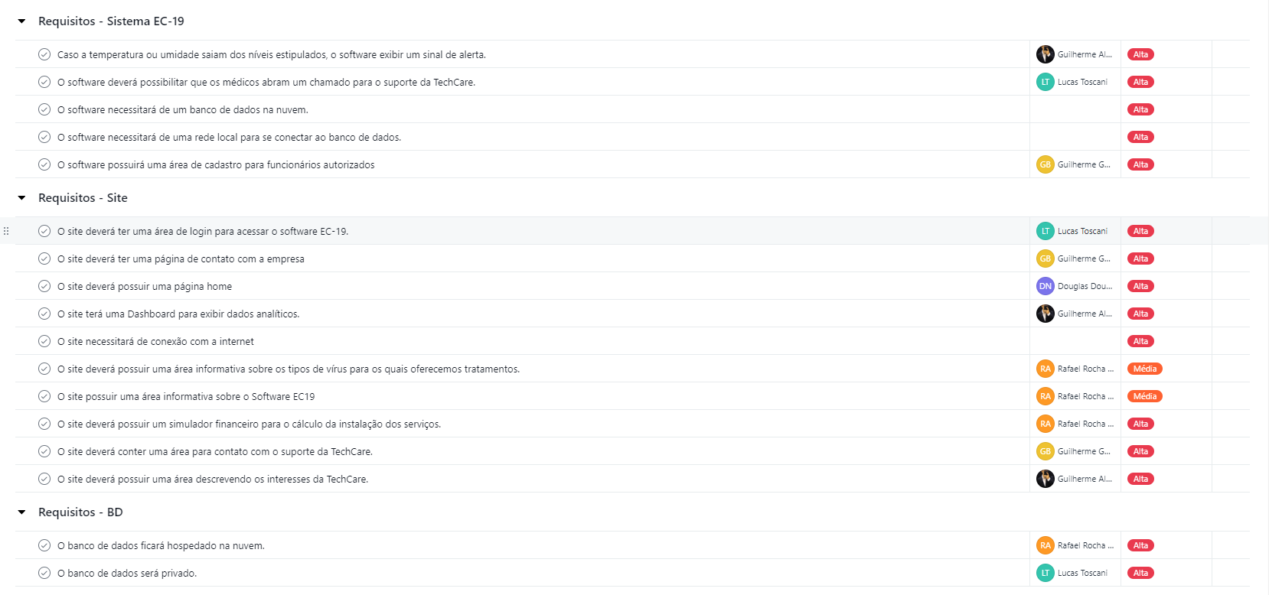
Backlog e sprints
Notes:
Douglas
nosso backlog está separado por 3 abas os requisitos do nosso sistema EC-19 do site e do banco de dados onde foi atualizado a cada sprint

Slide 17
Mapeamento de riscos
ID | Descrição do risco | Probabilidade | Impacto | Fator de risco | Ação | Como? | Grau do risco
1 | Perder um integrante | 2 | 3 | 6 | Mitigar | Redistribuição das tarefas | Moderado
2 | Dificuldade de comunicação entre a equipe | 1 | 3 | 3 | Mitigar | Organizando reuniões com o grupo | Moderado
3 | Falta de comprometimento com as entregas | 1 | 3 | 3 | Evitar | Feedback da equipe | Intolerável
4 | Escopo não está claro | 3 | 2 | 6 | Mitigar | Organizando reuniões com o grupo | Moderado
5 | Política que não permite contratar | 3 | 1 | 6 | Mitigar | Integração dos participantes no projeto | Moderado
6 | Ferramenta nova | 2 | 1 | 2 | Mitigar | Organizando reuniões com o grupo e pesquisas | Moderado
7 | Legislação | 3 | 3 | 9 | Evitar | Pesquisar sobre a legislação de cada país | Intolerável
8 | Atraso em aprovações | 3 | 3 | 9 | Evitar | Rever a metodologia utilizada | Intolerável
9 | Variação do preço | 1 | 2 | 2 | Mitigar | Possuir o(s) mesmo(s) fornecedor(s) e estudar o cliente | Moderado
10 | Orçamento restrito | 3 | 2 | 6 | Mitigar | Definir o escopo e arquitetura do projeto | Moderado
11 | Variação cambial | 3 | 2 | 6 | Mitigar | Pesquisas individuais para cada país | Moderado
Notes:
Gomes

Slide 18

Desenvolvimento do projeto
Notes:
Gomes

Slide 19
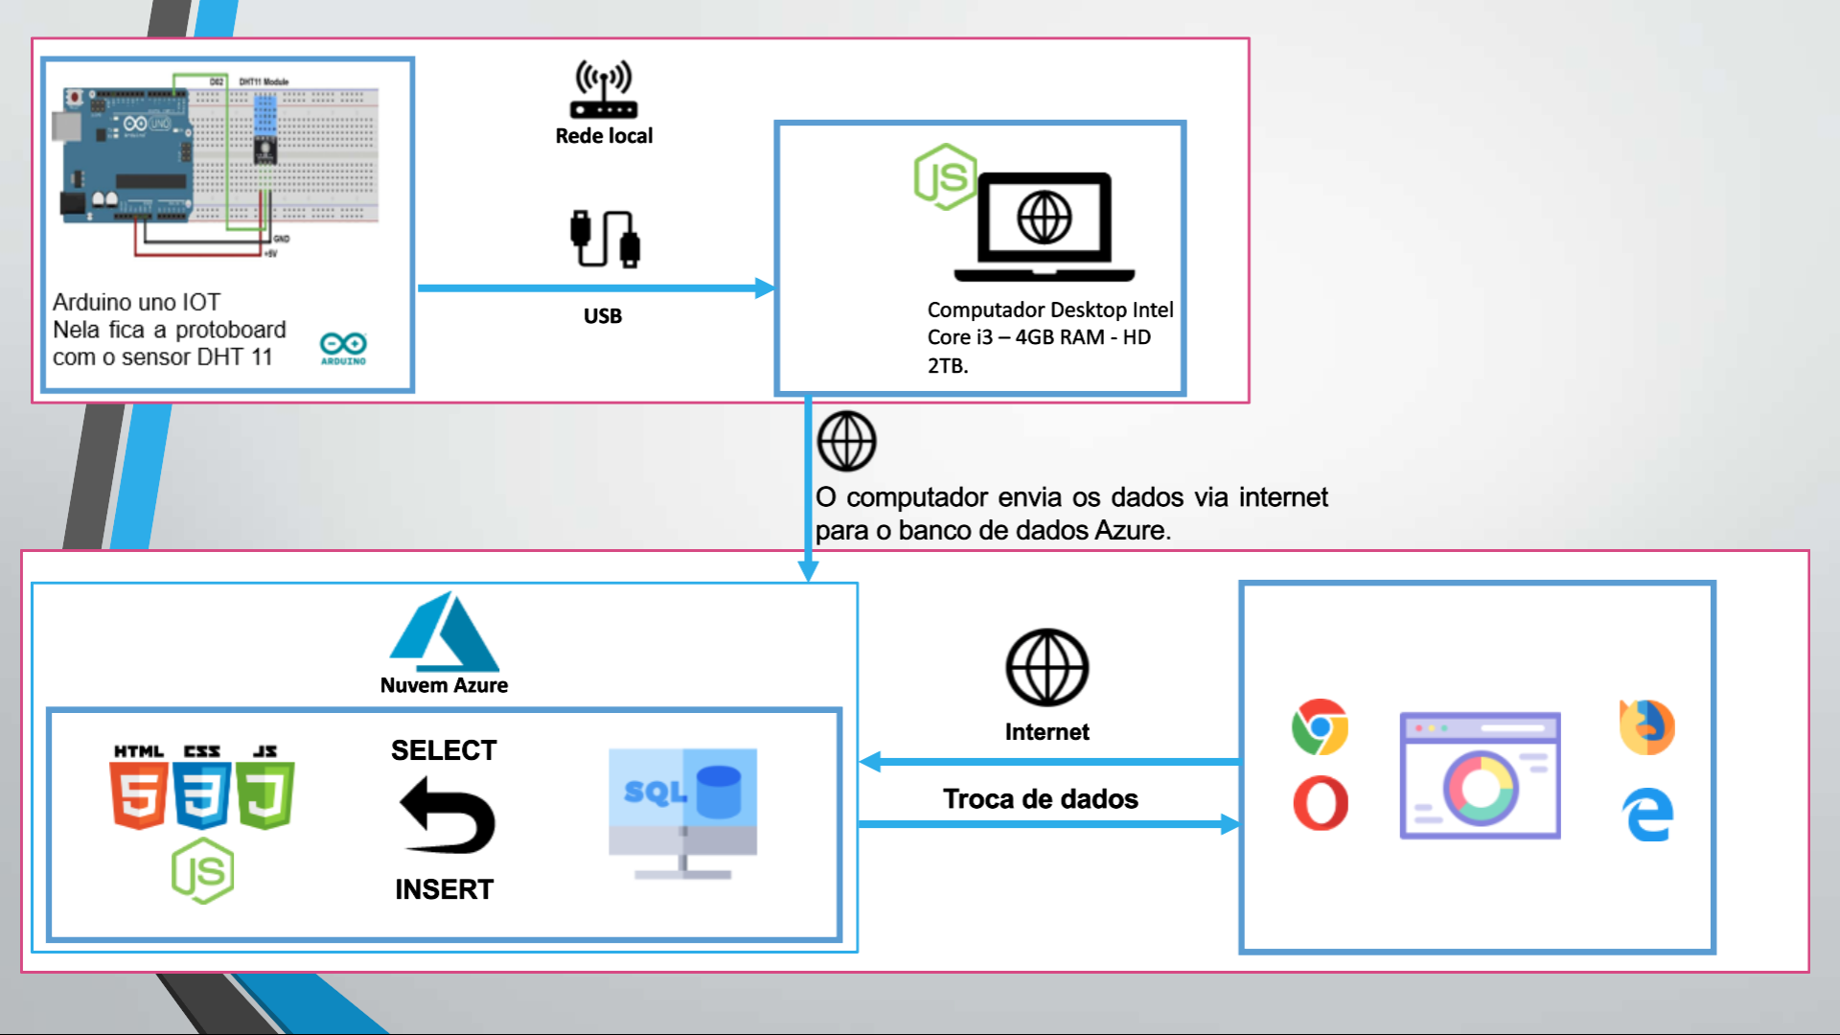
Desenho de solução técnica (LLD)
Notes:
Lucas
o nosso desenho de solução técnico mostra como funciona o sistema , então pra ele funcionar nos teremos uma arduino com o sensor DHT11 todos os dados que ele captar serão mandados para um computador (falar um pouco dele) , em seguida todos os dados serão mandado para o banco de dados AZURE e por fim o sistema vai dar um SELECT no banco e vai exibir os dados ou insert no caso de cadastro.

Slide 20

Montagem do Hardware
Programação do Sistema
Notes:
Lucas
Então agora vamos ver como funciona o nosso arduino.

Slide 21
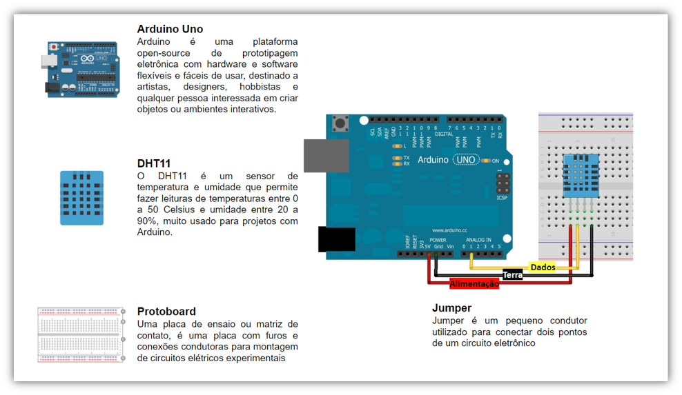
Montagem do hardware
Notes:
Rafa

Slide 22
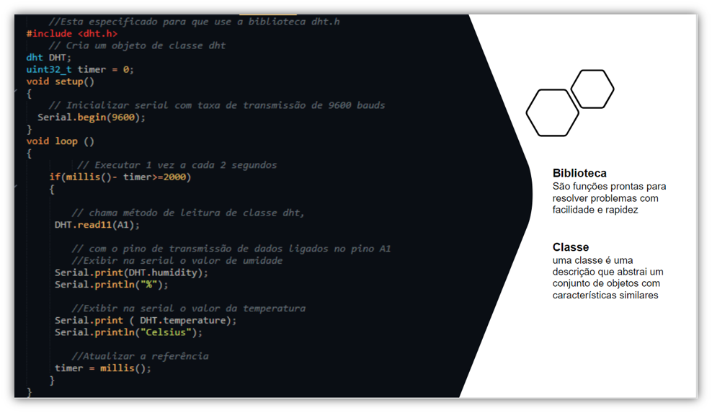
Programação do sistema
Notes:
Rafa

Slide 23












Ferramentas de desenvolvimento
Notes:
Alves

Slide 24





Modelagem de dados
Notes:
Alves

Slide 25



Banco de dados
Notes:
Douglas
o nosso banco de dados esta armazenado na nuvem azure

Slide 26
Parâmetros e analytics
 |  | Temperatura | Status
Crítico | Alarme | °C | < 14
Instável | Alerta | °C | 17.99
Estável |  | °C | 24.5
Instável | Alerta | °C | 30.01
Crítico | Alarme | °C | > 35
 |  | Umidade | Status
Crítico | Alarme | % | < 40
Instável | Alerta | % | 49
Estável |  | % | 57.5
Instável | Alerta | % | 75
Crítico | Alarme | % | > 75
Temperatura | min | 14
 | 1q | 19.25
 | mediana | 24.5
 | 3q | 29.75
 | max | 35
Umidade | min | 30
 | 1q | 41,25
 | mediana | 52,5
 | 3q | 63,75
 | max | 75
Notes:
Douglas
esse seria nosso quartil onde marcamos alguns parâmetros nos quais consideramos Estavel, instavel e critico

Slide 27


Site institucional
Notes:
Gomes

Slide 28

Suporte
Notes:
Gomes

Slide 29
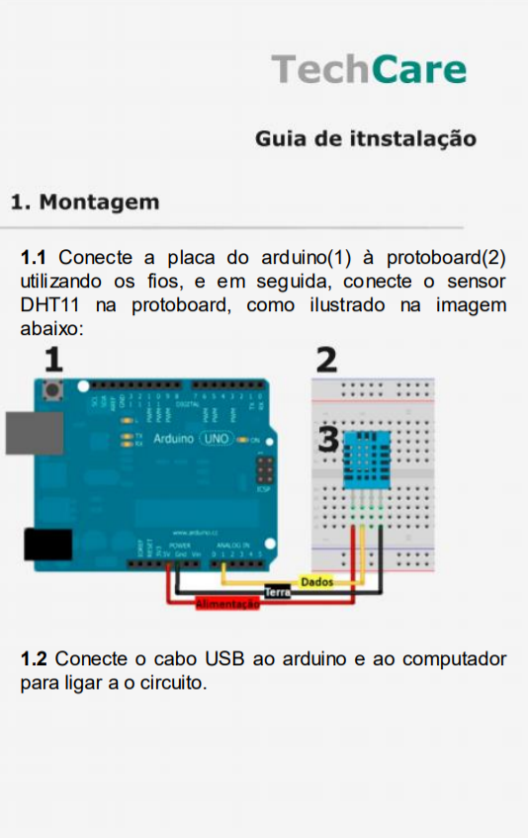
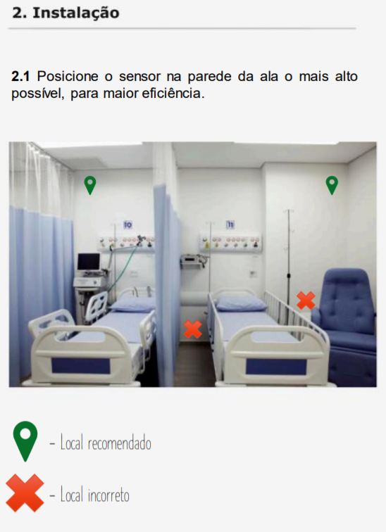
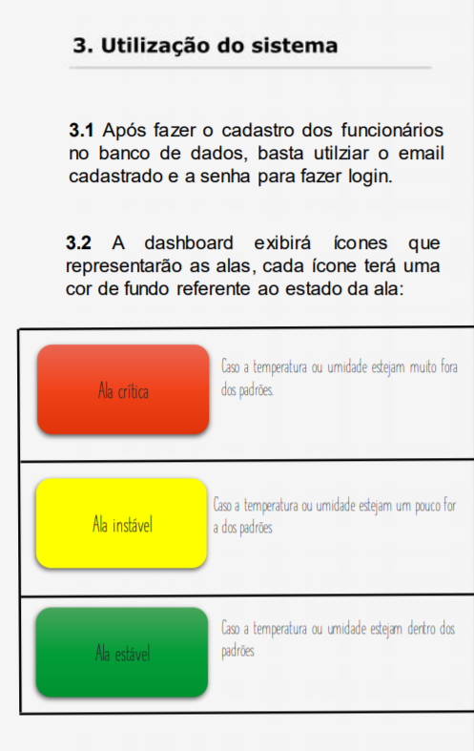
Manual de instalação
Notes:
Lucas
Aqui nós estamos mostrando um manual de instalação para o técnico aqui ele vai ter um passo a passo de como montar e ligar o sensores em nosso sistema

Slide 30
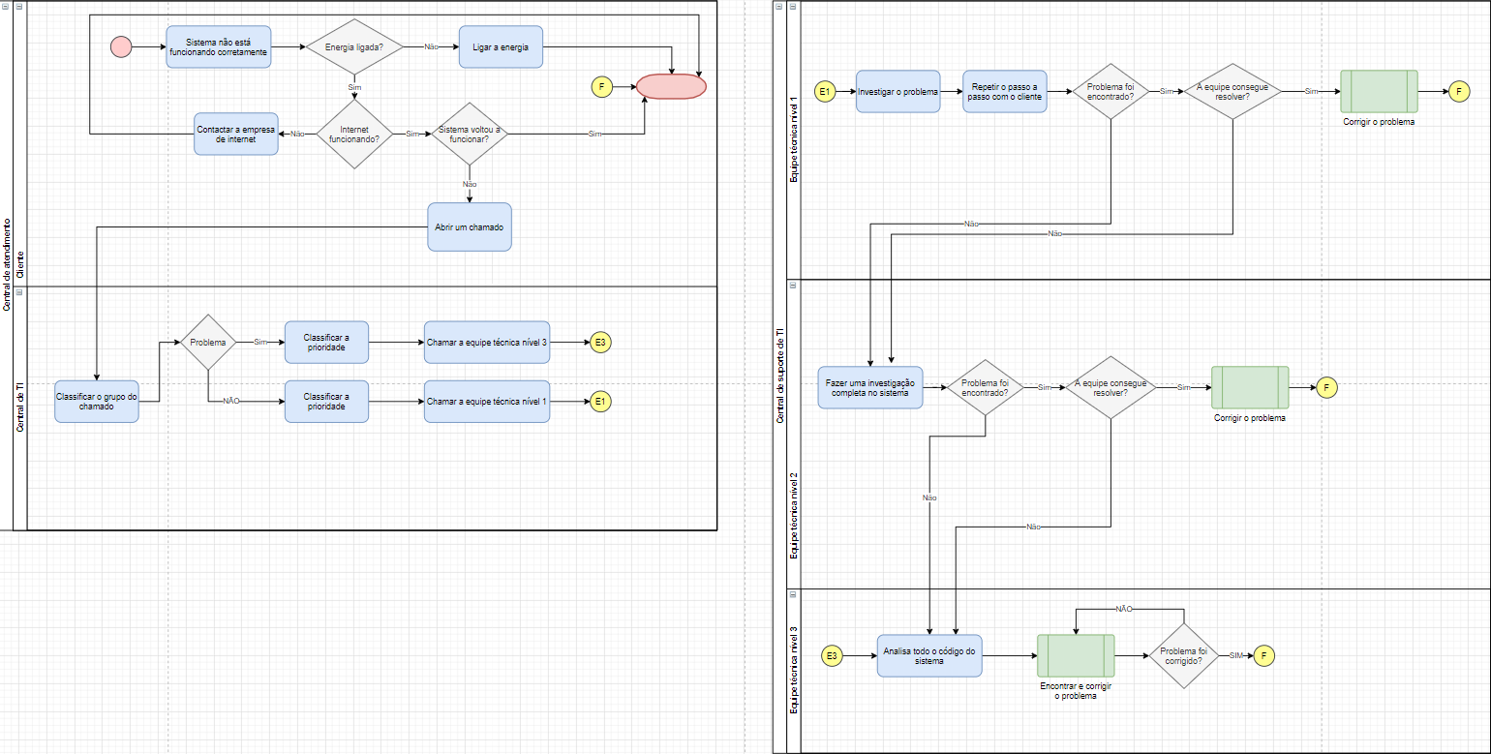
Processo de atendimento e suporte
Notes:
Lucas
aqui é como o nosso cliente vai ser atendido em nosso suporte então ele vai passar por a central de TI e a central fará a classificação do risco para direcionar o problema para uma das tres equipe de suporte Suporte 1 ,Suporte 2 e Suporte 3.

Slide 31



Ferramenta
Notes:
Rafa

Slide 32

Conclusão
Notes:
Rafa

Slide 33

Como nos organizamos
Utilizamos a asana como ferramenta de gestão de projeto. Com ela, conseguimos organizar nossos afazeres e otimizar o nosso tempo, deixando o backlog organizado de uma forma clara.
Notes:
Alves

Slide 34
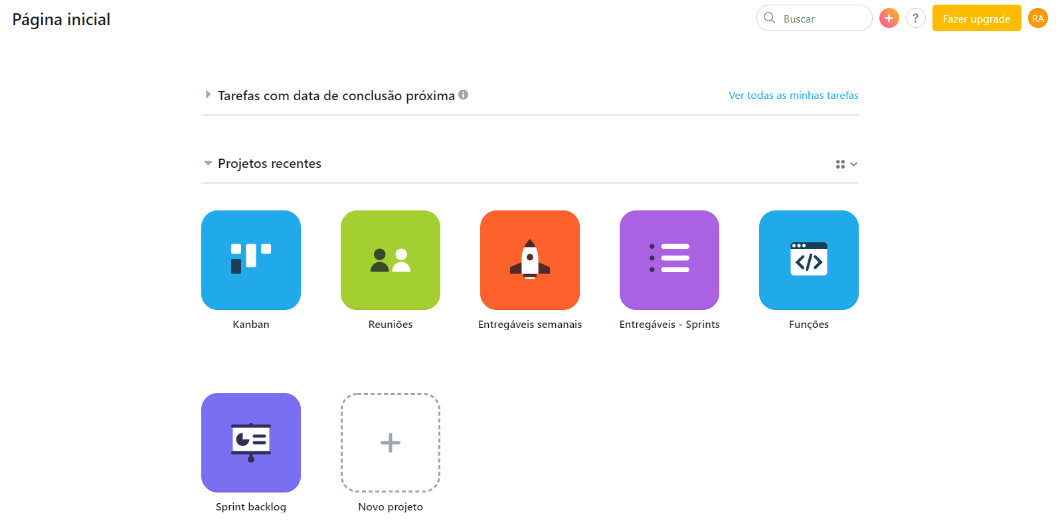
Quadros
Notes:
Alves

Slide 35
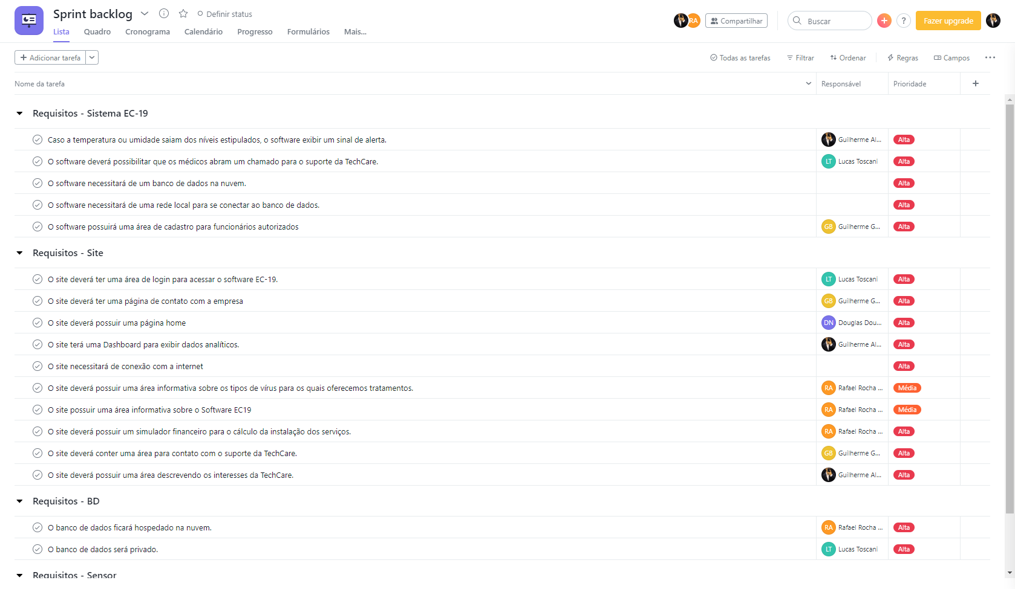
Sprint backlog
Notes:
Douglas
essa seria a visão que você teria entrando na aba do nosso backlog onde vemos os requisitos que estão separados com o seu grau de prioridade

Slide 36
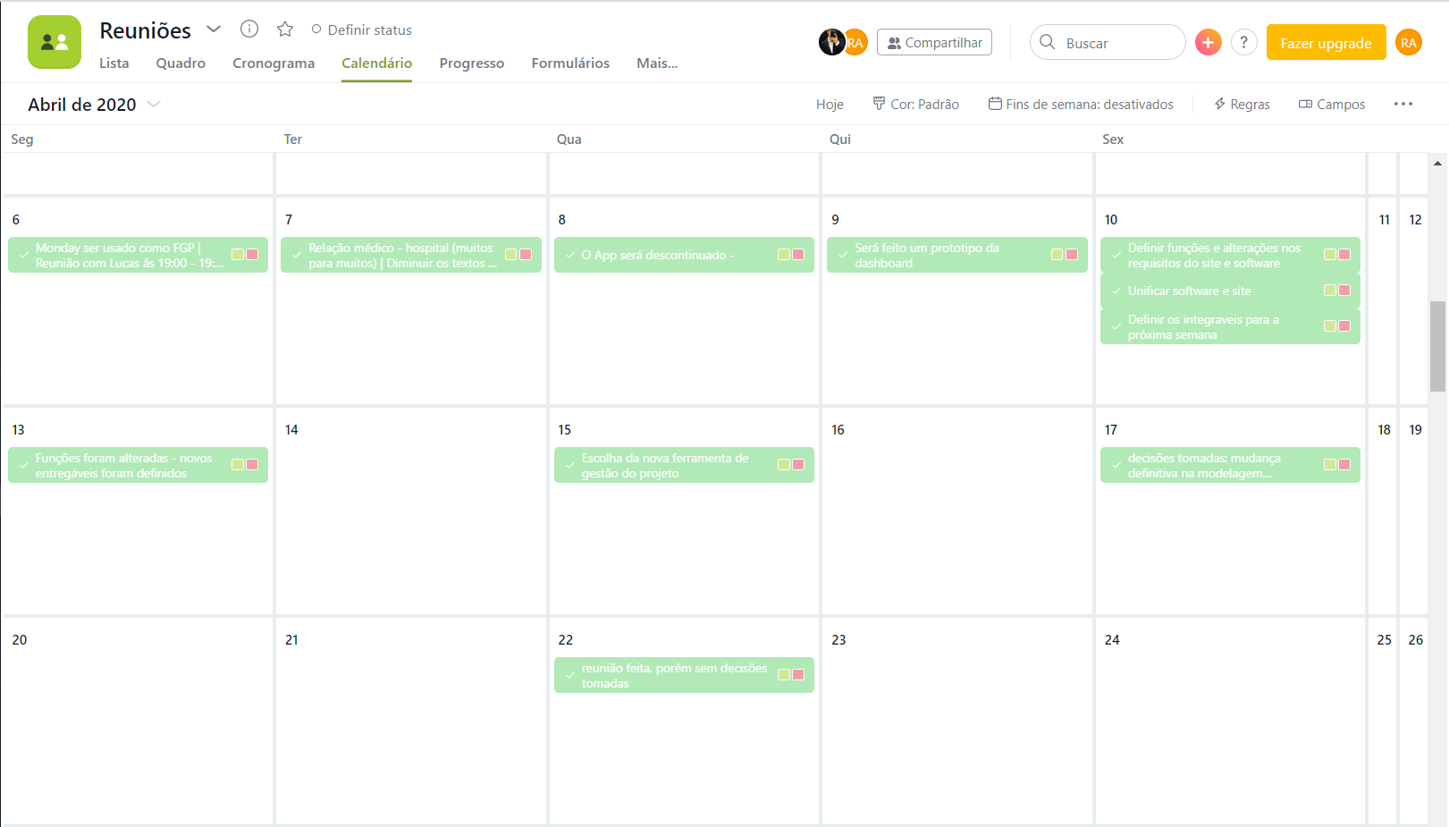
Reuniões
Notes:
Douglas
e essa seria onde marcamos as reuniões e o que foi feito em cada uma

Slide 37
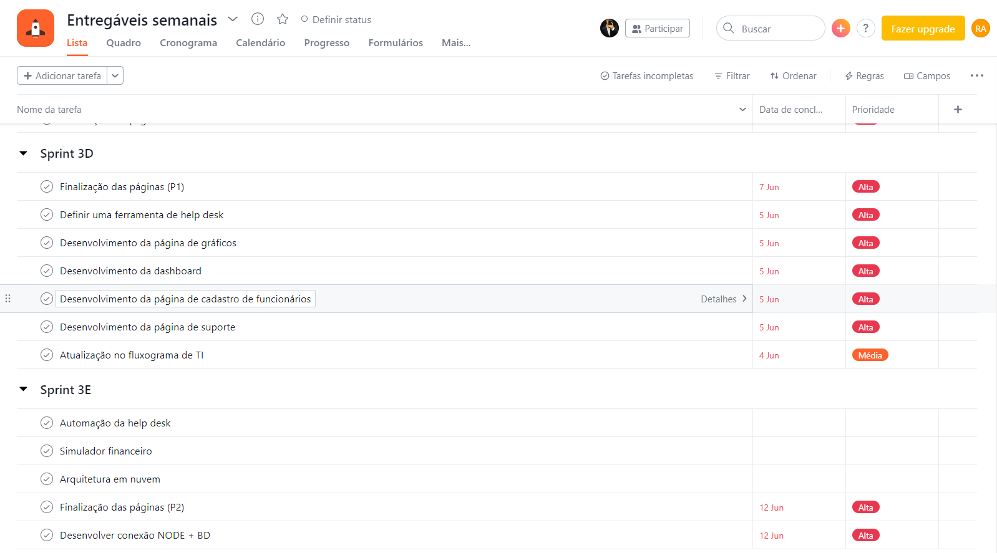
Sprints semanais
Notes:
Gomes

Slide 38
Processo de aprendizagem
Como o projeto ajudou cada um com seu aprendizado individual
Evoluímos com este projeto
Visão de uma equipe de desenvolvimento de projeto
Notes:
Gomes

Slide 39
Obrigado!
Notes:
Gomes

